Slide 1


Slide 2
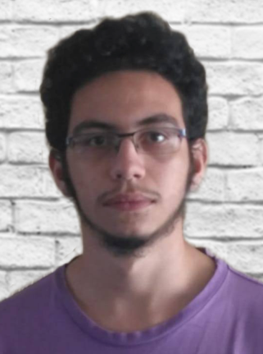
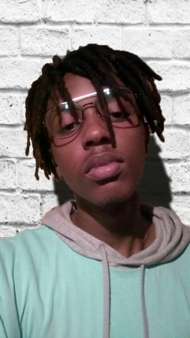
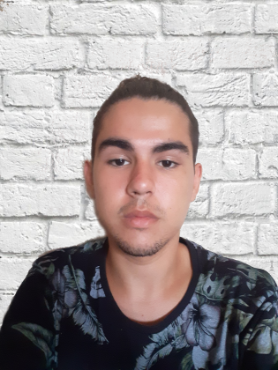
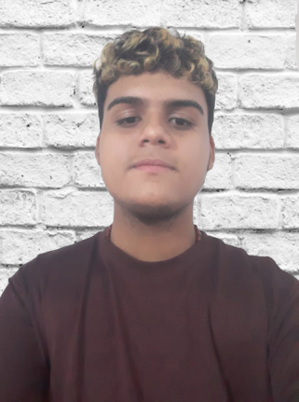
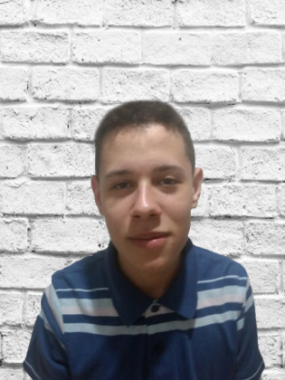
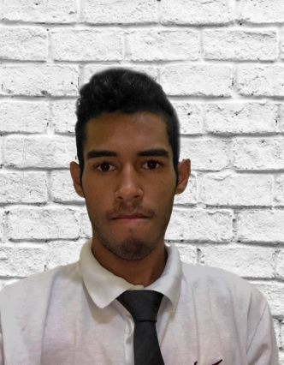
Integrantes
Leonardo Ferreira
Kennedy Martins
Rafael Oliveira
Marcos Fleury
Nicolas Santos
Douglas Ribeiro

Slide 3
Dedicatória
Dedicamos este trabalho a os nossos professores que nos auxiliaram quando necessitávamos, e aos nossos pais e amigos que nos incentivaram a seguir em frente.

Slide 4
Epígrafe
“A melhor maneira de predizer o futuro é inventá-lo”.
Alan Kay

Slide 5



Histórico
07/08/2019
ETEC de Guaianazes
Desenvolvimento do TCC

Slide 6
Descrição
Astro-Tec é uma empresa de desenvolvimento de sistemas que desenvolve soluções de médio e baixo porte, atendendo as necessidades de cada cliente individualmente.

Slide 7

sofisticação
tranquilidade

Slide 8
Organograma
Diretor
Analista de Sistemas
Web Designer
Programador
DBA
Gerente de Projetos

Slide 9
Site da empresa

Slide 10
Questão problematizadora
Será que os meios que existem para adquirir bens atende as necessidades de todos os usuários?

Slide 11
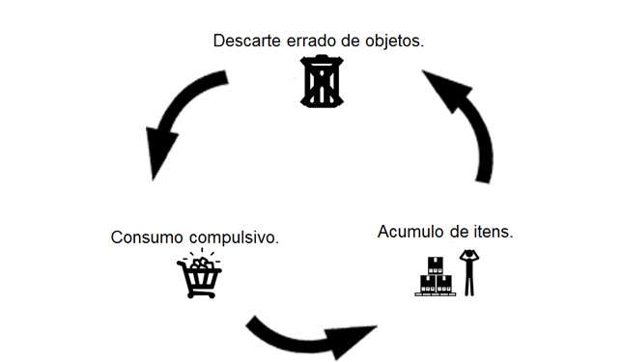
Problemas Encontrados

Slide 12



Justificativa
American Way Of Life
Fonte: g1

Slide 13


Justificativa
Aquisição de bens usados
Fonte: empreendedor

Slide 14
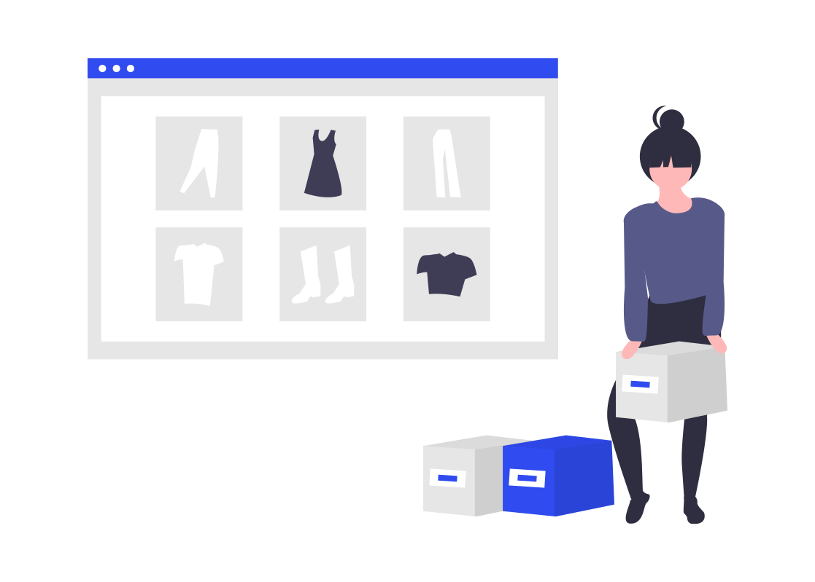
Justificativa
Vendas online de produtos usados.
Aumento de 54% em 2015.
O principal fator é a economia do pais.
Forma fácil e rápida de ganhar uma renda extra.
Fonte: empreendedor

Slide 15








Justificativa

Slide 16

Solução Proposta
Um site que funcionara como um intermediador de trocas permitindo que os usuários pesquisem façam proposta e anuncie itens para troca.

Slide 17
Vídeo Pitch

Slide 18
Objetivo Geral
Contribuir para o meio ambiente com a utilização de objetos até o fim de sua vida util.

Slide 19
Objetivo Específico
Despertar nos usuários o Consumo sustentável.
Oferecer uma nova opção para adquirir bens.
Intermediar uma troca indo da proposta até a confirmação da troca.

Slide 20



Metodologia
Problemas
Brainstorm
Pesquisa Bibliográfica
Desenvolvimento
?

Slide 21






Tecnologias Utilizadas

Slide 22
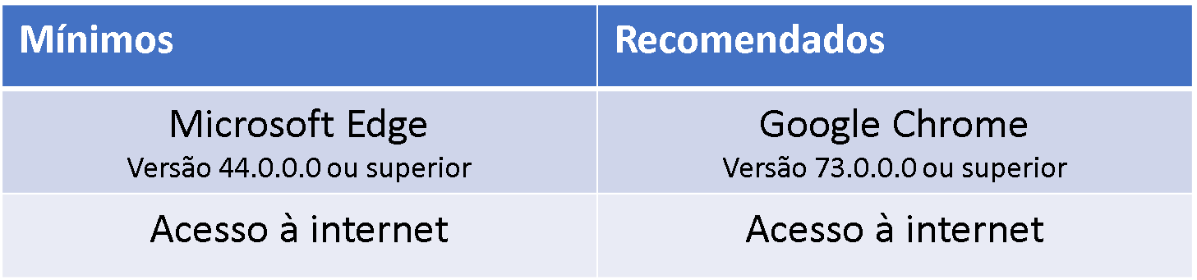
Requisitos

Slide 23
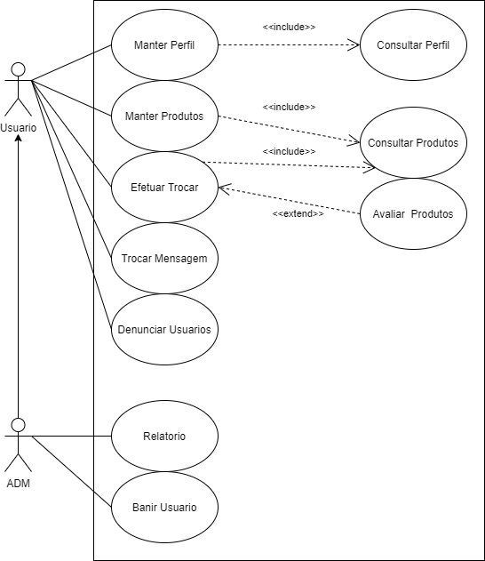
Diagrama de caso de uso

Slide 24
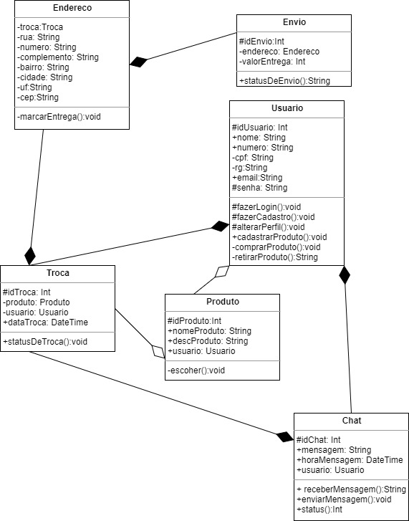
Diagrama de classes

Slide 25
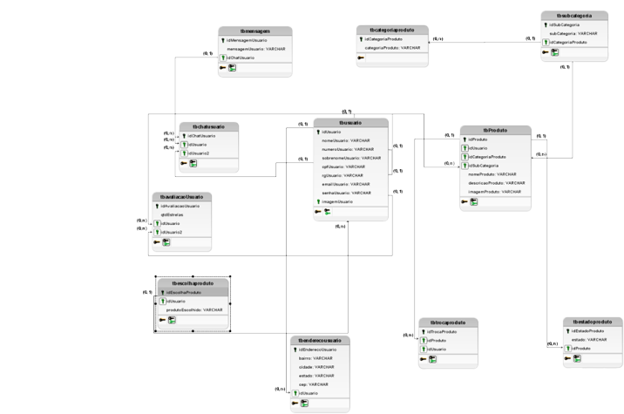
MER

Slide 26

Aplicativo

Slide 27
Obrigado pela atenção

